Slide 1

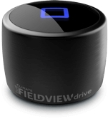

Prototypage avec Arduino
Formateur :
SANOU Alexandre
Du 6 au 9 Avril

Slide 2
Contenu de la formation
Rappel sur les fonctions de bases d’Arduino
Les étapes du prototypage
Réalisation de trois prototypes

Slide 3
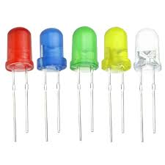
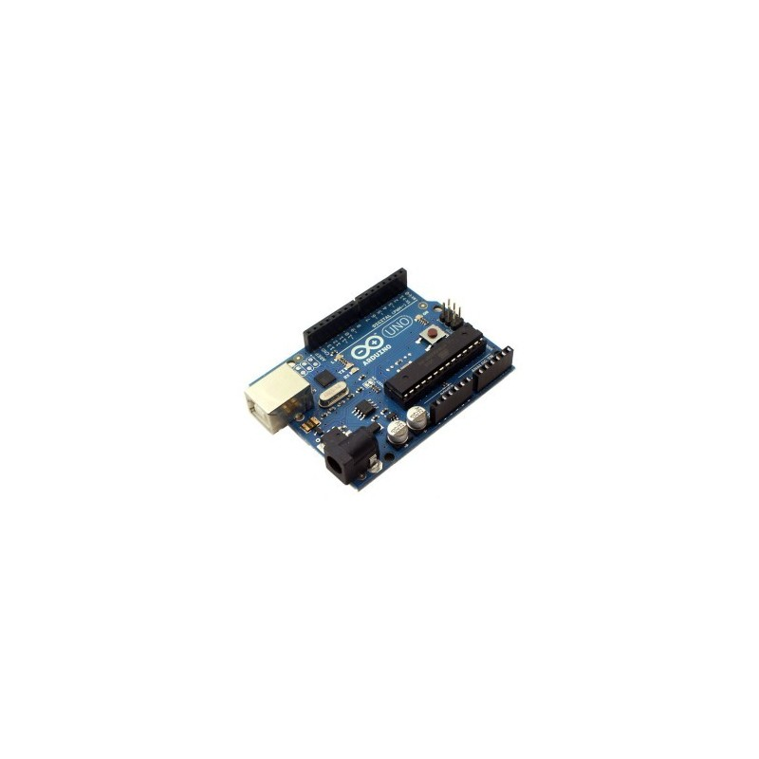
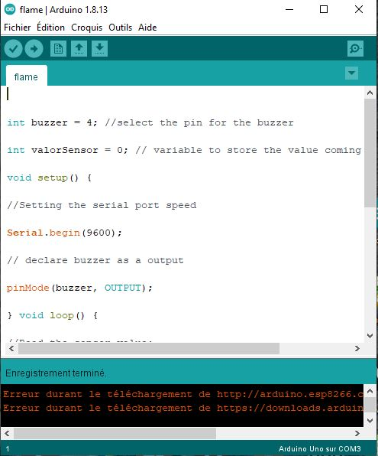
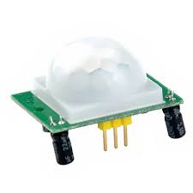
Arduino
Microcontrôleur
Interface
Composants
Un mini ordinateur:
Processeur
Mémoires
E/S
Intégration et la vitesse fonctionnement
IDE :
Langage: C, C++
Bibliothèques
Port
Elect ou Eectr :
OUTPUT
INPUT

Slide 4

Prototypage ?

Slide 5
Étapes du prototypage
Idée
Implémentation de l’idée
Design et la maquette

Slide 6

Idée
Fonctionnalités de mon prototype
Fonctions réalisées

Slide 7

Implémentation
de l’Idée
Hardware
Microcontrôleur adapté
Composants : fonctions
Alimentation
Software
IDE Arduino
Programmer les fonctions

Slide 8

Le DISIGN et
la maquette
Physique§ design
Fonctionnel
Revoir l’implémentation

Slide 9
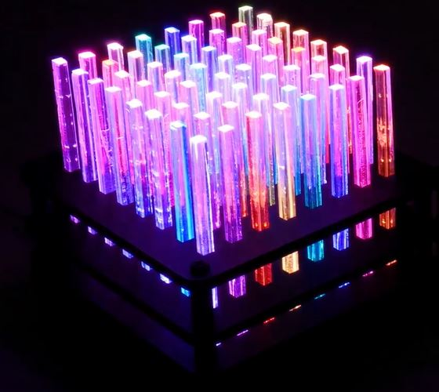
Une boîte de jeu de lumière
Fonctionnalité : jeu de lumière
Fonctions : Allumer ,éteindre, clignoter

Slide 10
Matériels nécessaires
Un Arduino Méga
30 leds (6*par couleur)
30 tubes en verre
30 résistances (optionnel)
Papier cartonné

Slide 11
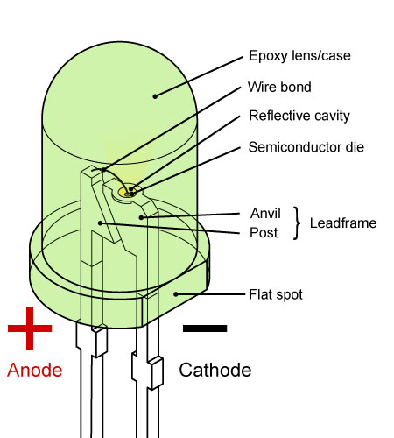
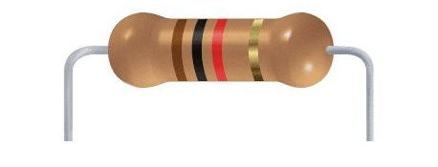
Hardware
Résistance
Led

Slide 12
Software
Led : OUTPUT
Digitalwrite (HIGH, LOW)
Delay(1000)

Slide 13
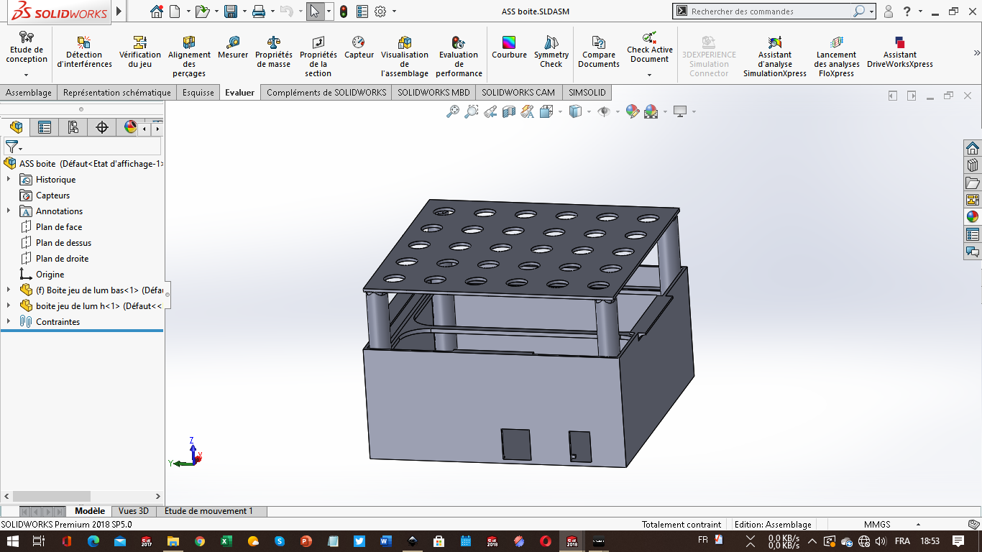
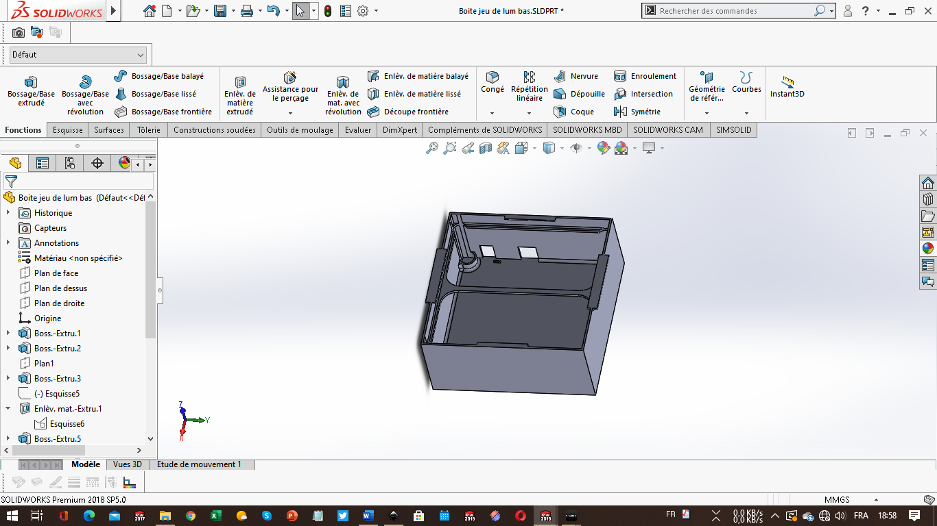
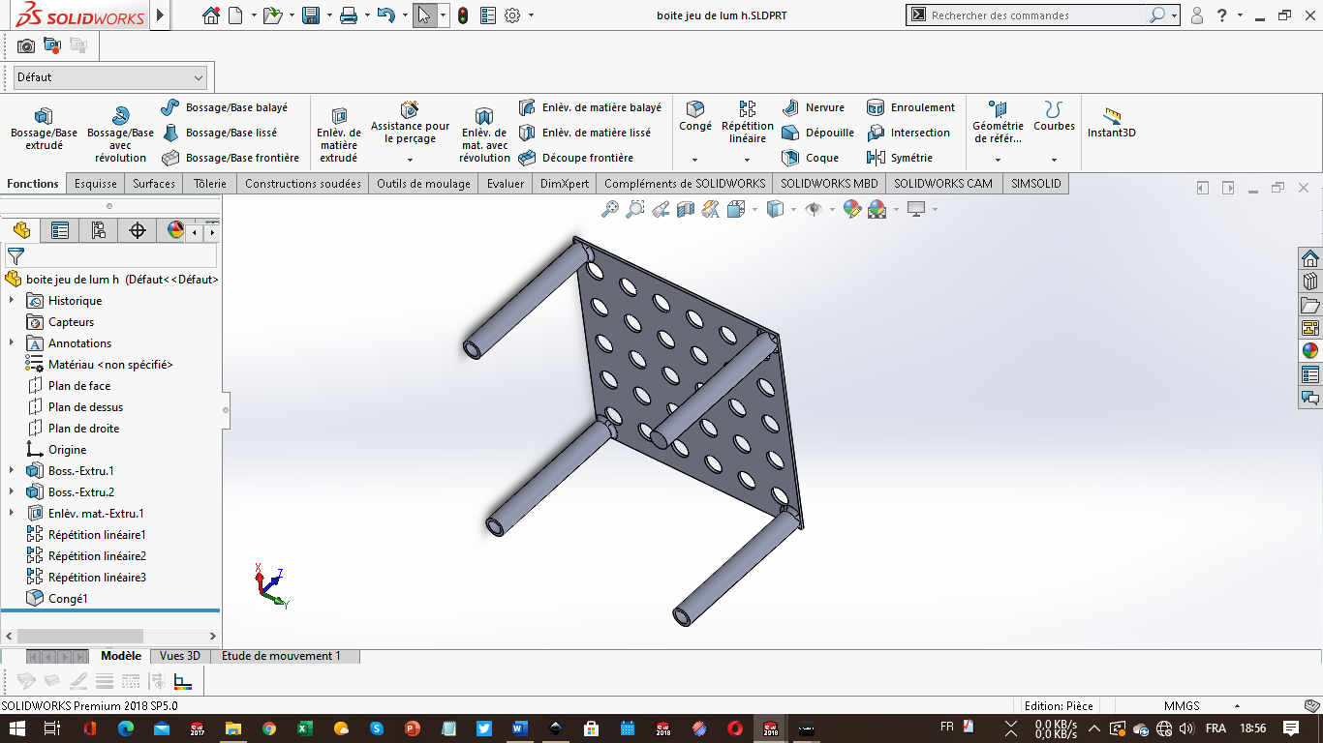
Design + Maquette

Slide 14
Pratique !
Montage
Algorithme + Programmation

Slide 15
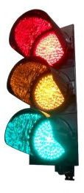
Feu Tricolore
Fonctionnalité : Régulation de la circulation
Fonctions : Allumer ,Éteindre, Clignoter

Slide 16
Matériels nécessaires
Un Arduino Uno
12 leds (3*par couleur)
12 résistances (optionnel)
Papier cartonné

Slide 17
Hardware
Résistance
Led

Slide 18
Software
Led : OUTPUT
Digitalwrite (HIGH, LOW)
Delay(1000)

Slide 19
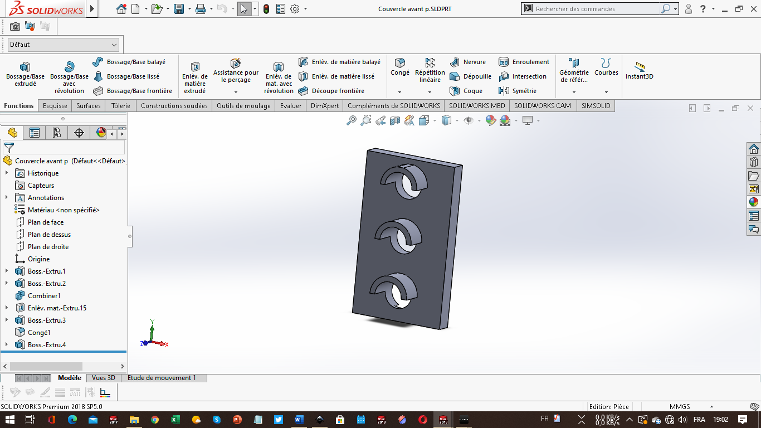
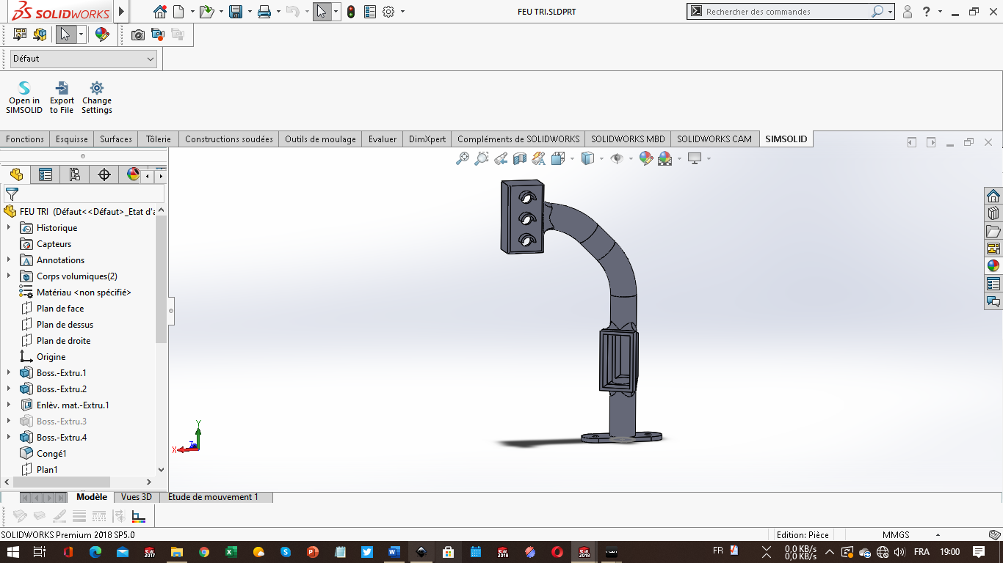
Design + Maquette

Slide 20
Pratique !
Montage
Algorithme + Programmation

Slide 21
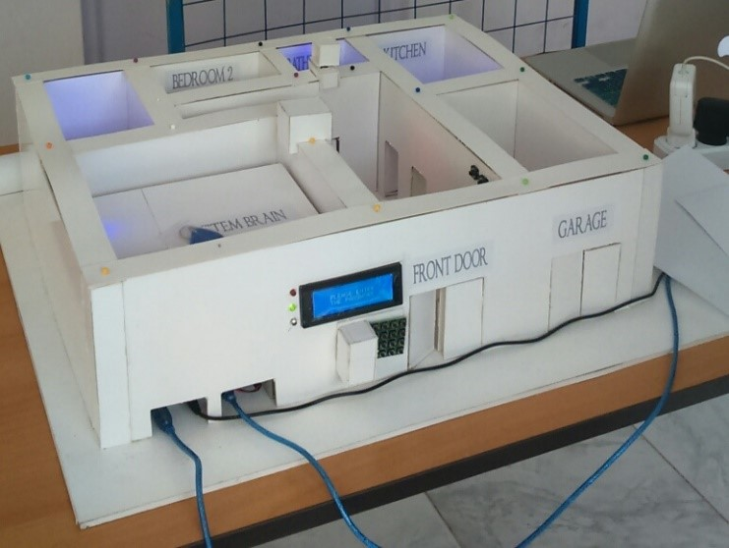
Éclairage Automatique et alarme anti feu dans un entrepôt
Fonctionnalité : éclairage et alarme
Fonctions : Allumer ,Éteindre, alarme

Slide 22
Matériels nécessaires
Un Arduino Uno
4 Ampoules, 4 douilles, rallonge, fils électriques (leds)
4 relais
2 capteurs de mouvement
1 capteur de son
1 récepteur infrarouge, un émetteur infrarouge
1 capteur de flamme
Buzzer

Slide 23
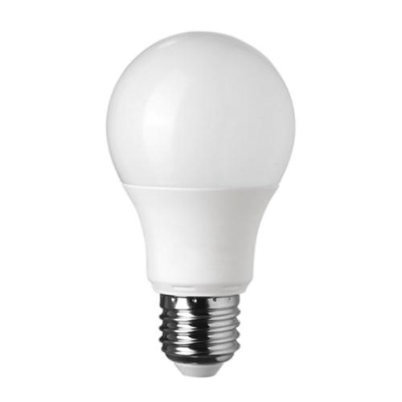
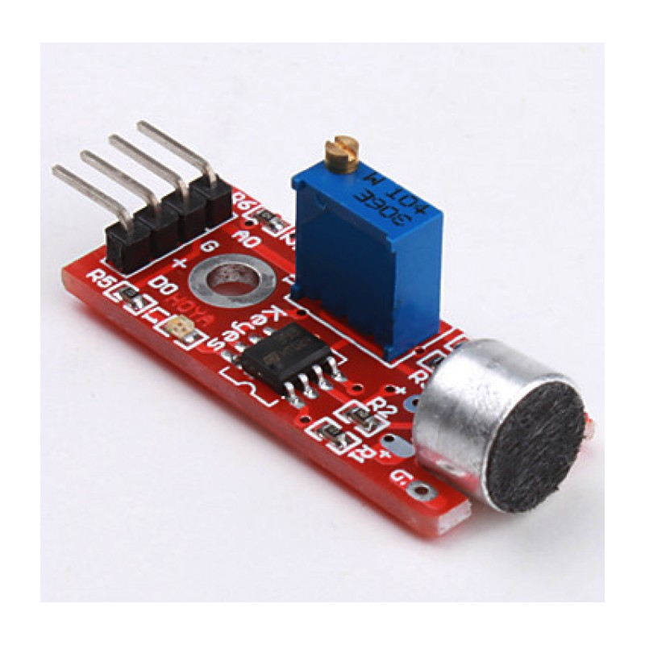
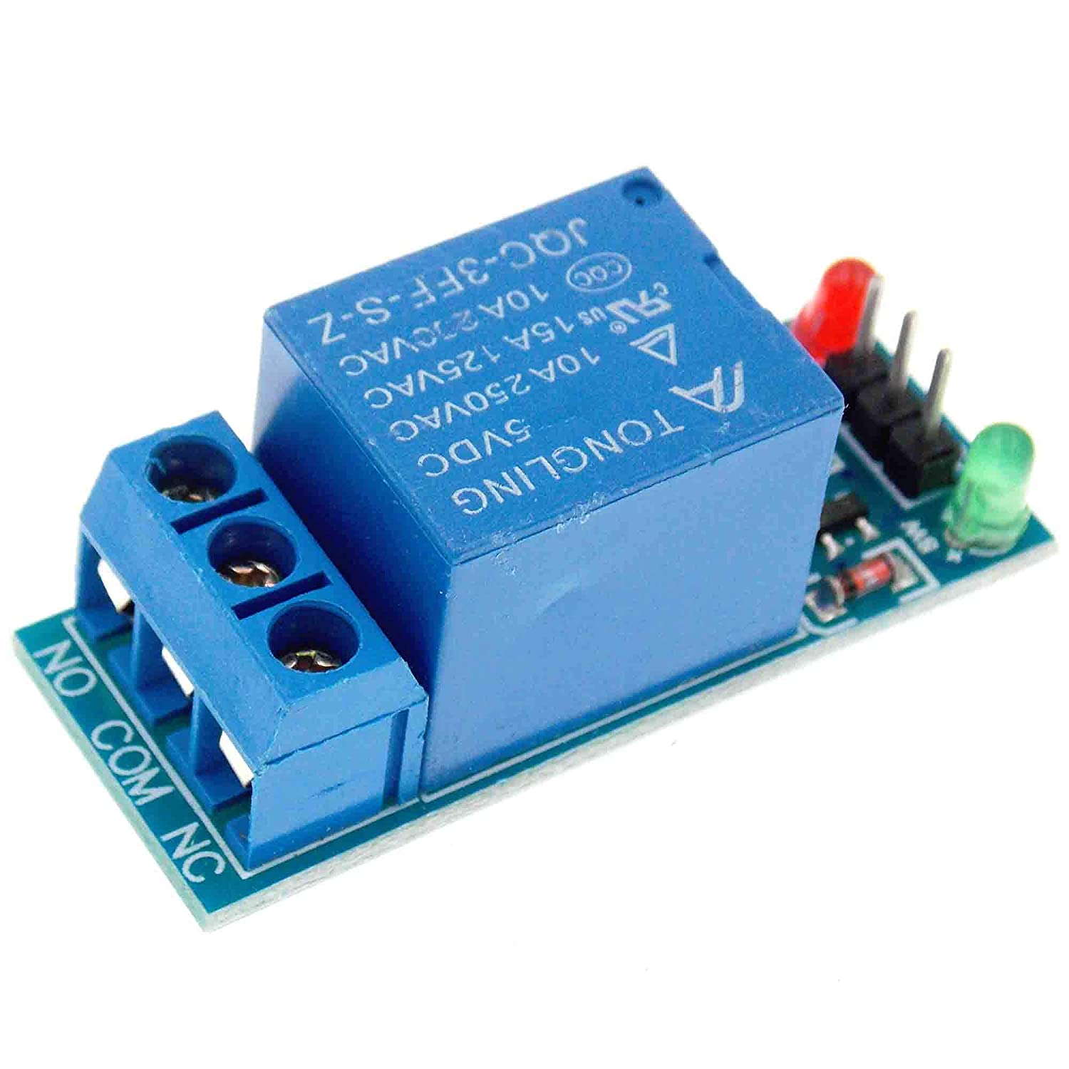
Hardware
Ampoule led
Arduino Uno
PIR
Sound Sensor
Relay

Slide 24
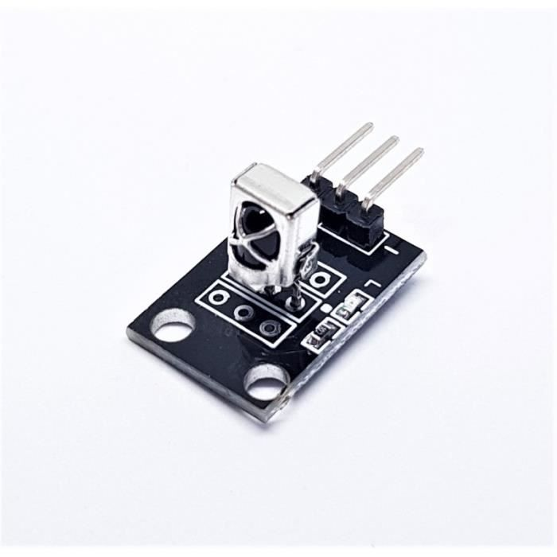
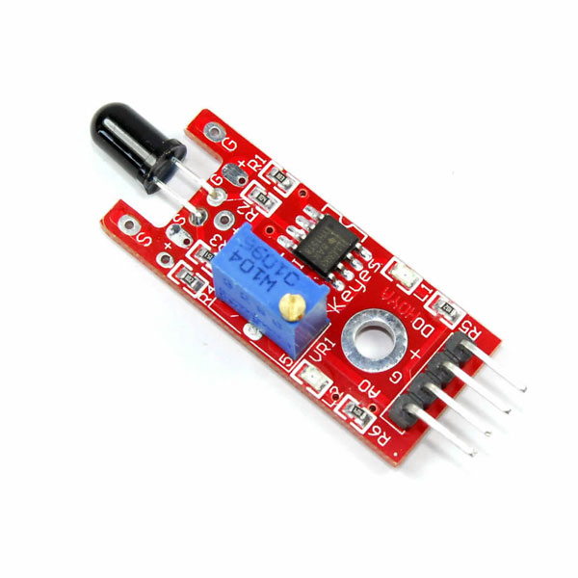
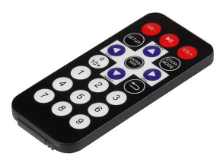
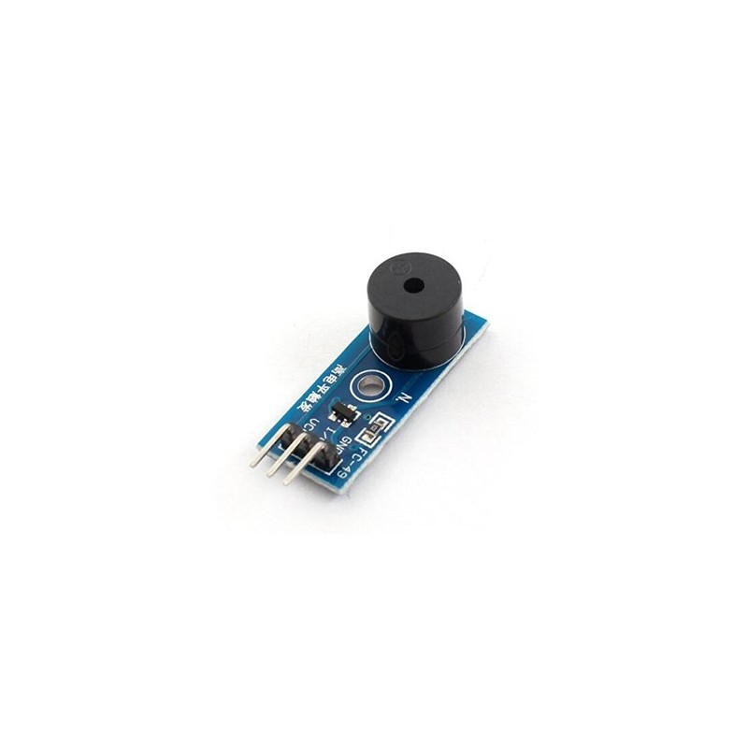
Hardware
IR receiver
IR emiiter
Flame Sensor
Buzzer

Slide 25
Software
PIR, Sound Sensor, IR Receiver : INPUT
Relay,Buzzer : OUTPUT
Flame : Analog INPUT
Digitalwrite (HIGH, LOW)
DigitalRead (0,1)
AnalogoRead(value)
Delay(1000)

Slide 26
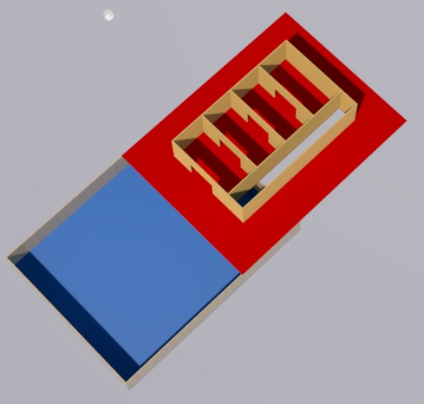
Design + Maquette

Slide 27
Pratique !
Montage
Algorithme + Programmation

